Slide 1
Formalne metode u oblikovanju sustava
Sveučilište u Zagrebu
Fakultet elektrotehnike i računarstva
Prof.dr.sc. Nikola Bogunović

Slide 2
Što su formalne metode (FM)?
To su matematički zasnovane tehnike za specificiranje zahtjeva i arhitekture u oblikovanju i razvoju, te za verifikaciju sklopovskih i programskih sustava.
Budući da matematički modeli daju preciznu semantiku, uporaba FM je motivirana istim argumentima kao i u drugim inženjerskim disciplinama: matematički zasnovana analiza doprinosi pouzdanosti i robusnosti konačnog proizvoda.
Postoje dokazi da uporaba FM smanjuje cijenu i skraćuje vrijeme stavljanja proizvoda na tržište (engl. time-to-market)
FM nisu zamjena za ispitivanje (testiranje) već su to dva međusobno komplementarna skupa tehnika.

Slide 3
Što su formalne metode (FM)?
U FM usredotočenost je na statičko (simboličko) rasuđivanje o sustavima. Npr. programski produkt se ispituje bez stvarnog izvođenja, a analiza se provodi na izvornom kodu ili na nekom modelu (apstrakciji) izvornog koda.
Analiza koja se provodi stvarnim izvođenjem programa naziva se dinamička analiza. To je područje ispitivanja (testiranja) sustava.
FM nisu ezoterične metode. U programskom inženjerstvu prevođenje (kompilacija) izvornog koda je također FM, jer se viša razina opisa (apstrakcije) preslikava u nižu razinu.
FM koriste alate za rasuđivanje o sustavima (npr. programi su formalni entiteti u alatima).

Slide 4
Formalne metode
Pružaju radno okruženje za:
  specifikaciju sustava (i uvode pojam ispravnosti, korektnosti).
  oblikovanje i razvoj sustava
  verifikaciju ispravnosti:
    implementacije u odnosu na specifikaciju
    ekvivalencije različitih implementacija
Rasuđivanje je zasnovano na (matematičkoj) logici koja:
  je podložna strojnoj analizi i manipulaciji.
  omogućuje verifikaciju različitih značajki sustava (pretpostavka: dovoljno raspoloživog vremena, posjedovanje vještima i strpljivosti).

Slide 5
“Lagane” (engl. Light weight) formalne metode
To je djelomična primjena formalnih metoda
  Specificiraju se i analiziraju samo dijelovi sustava.
Pažnja samo na neke značajke sustava
  Sigurnost, životnost, nepristranost, odsutnost zastoja (engl. dead-lock) i sl.
Fokusiranje na pronalaženje kvarova a ne osiguranje potpune odsutnosti kvarova.
Automatizirano izvođenje (minimizira se interakcije s alatom).
Najuspješnija “lagana” tehnika u okviru formalnih metoda: provjera modela (engl. model checking).

Slide 6
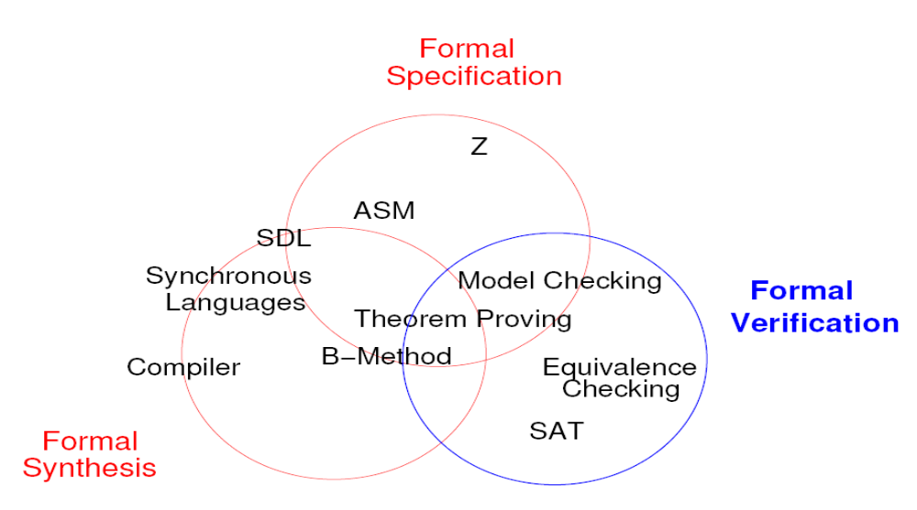
Klasifikacija formalnih metoda
(izvor: Daniel Kroning, ETH, Zurich)

Slide 7
Formalna specifikacija
Apstrahira nepotrebne implementacijske detalje.
To je matematički model visoke apstrakcijske razine.
Vrlo koristan pristup u početnom oblikovanju.
Pokazuje nekonzistentne i dvosmislene specifikacije (koje izviru iz analize zahtjeva).
Nema dodatnih alata (formalna specifikacija je sama za sebe tehnika).

Slide 8
Primjer formalne specifikacije: ASM
(izvor: Egon Berger, Universita di Pisa, Italia)
ASM metoda temelji se na tri rigorozna temelja:
ASM (engl. Abstract State Machine) = stroj s konačnim brojem stanja (FSM) uz generalizirana stanja. Stanja su algebarske strukture (varijable i funkcije).
ASM temeljni model (engl. ground model) = matematički rigorozan opis (umjesto UML opisa namijenjenih komunikaciji između ljudi).
ASM rafiniranje (čišćenje, bistrenje) = precizno povezuje modele generirane sukcesivnim koracima u ciklusu specifikacije te tako održava lanac koherentnih i dokumentiranih pogleda na sustav (to nedostaje tehnikama zasnovanim na UML dijagramima).
Ukratko: ASM = Apstraktno stanje + Apstraktni stroj.
Rezultat je dokumentacija u ASM funkcijskom jeziku (ASML, Microsoft) koja preslikava početnu strukturu u kod (spreman za prevođenje).

Slide 9
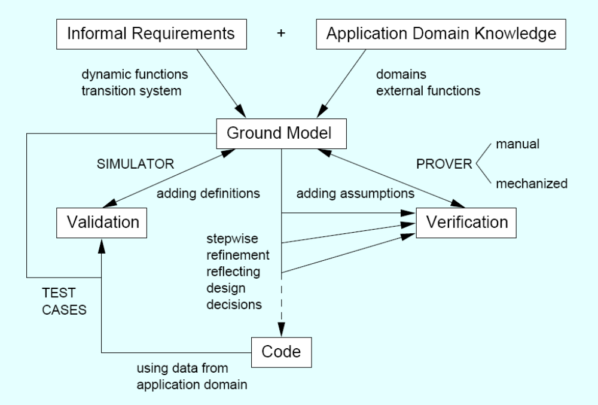
ASM metoda (izvor: Egon Berger, Universita di Pisa, Italia)

Slide 10
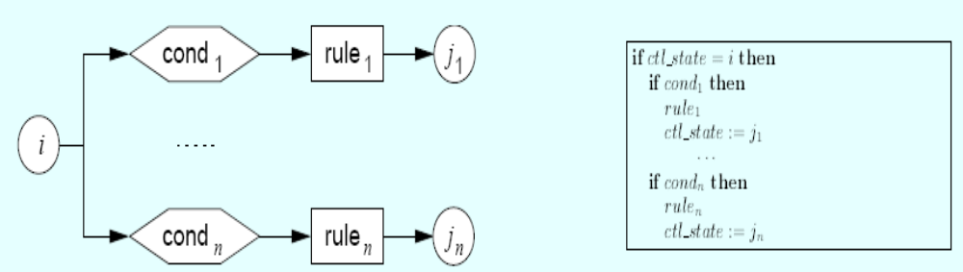
ASM metoda (izvor Egon Berger, Universita di Pisa, Italia)
Temeljni ASM je konačan skup pravila (If Condition then Updates) = stanje.
U sadašnjem stanju (strukturi) S odredi sva konzistentna pravila koja se mogu izvesti (Condition=true) temeljem vrijednosti i.
Primjenom odabranih pravila i ASM dinamičkih funkcija izračunaj sve nove vrijednosti j1, …, jn.
Simultano pridružio sve nove vrijednosti.
Izračunate nove vrijednosti čine novo stanje (strukturu) S’.

Slide 11
Primjer formalne specifikacije:
Z metoda (čita se “zed”)
Metoda je razvijena na University of Oxford.
Temeljena na predikatnoj logici.
Z dokument se sastoji iz matematičkih definicija isprepletenih s engleskim tekstom.
Z tekst je pisan kao skup Schema.
Započinje osnovnim definicijama i ograničenjima sustava.
Nastavlja se opisom akcija sustava.
Završava dokazivanjem različitih teorema koji garantiraju konzistentnost definicija.
U deklarativni dio Scheme mogu se uključiti imena drugih postojećih Schema (nasljeđivanje).

Slide 12
Primjer formalne specifikacije:
Z metoda
Tipovi schema:
  State schema – globalne izjave o sustavu.
  Operation schema - opisuje efekt određenih operacija koje mijenjaju stanje podataka u sustavu.
  Observation schema – opisuje dohvat informacija (podaci u sustavu se ne mijenjaju).
  Dozvoljene su sve logičke operacije između schema kao i kvantifikacija (egzistencijska i univerzalna).

Slide 13
Primjer formalne specifikacije:
Z metoda
Primjer videoteke (izvor: R.Qu, Univ. Of Nottingham, U.K.).
Postoji skup objekata all_videos tipa VIDEO.
Podskup tih objekata je in _stock koji se nalaze u videoteci.
Postoji podskup iznajmljenih videa booked_out.
Pojedinačni video koji posjeduje videoteka mora biti u jednom od dva naprijed navedena skupa.

Slide 14
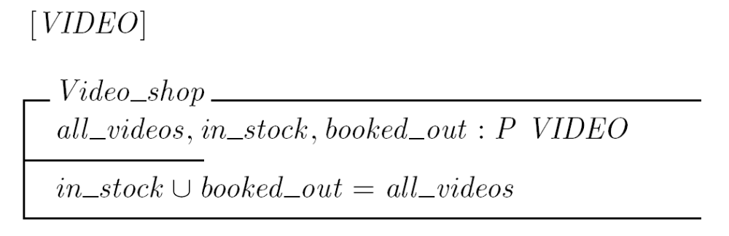
Primjer formalne specifikacije:
Z metoda
State schema:
Može sadržavati i druge odnose kao npr.
max_videos : N
#all_videos ≤ max_videos
osnovni tip (skup) objekata
deklaracije varijabli
odnosi između vrijednosti varijabli
naziv scheme

Slide 15
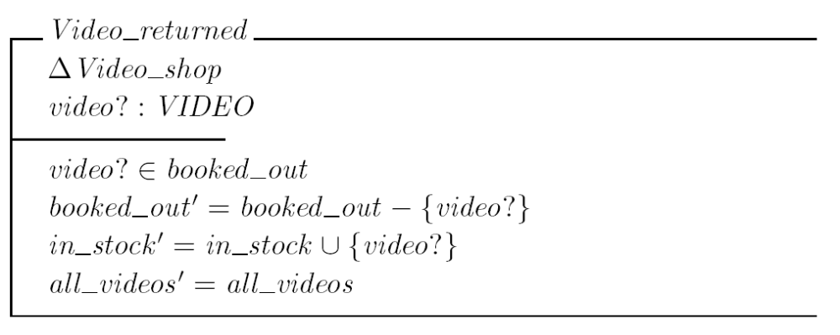
Primjer formalne specifikacije:
Z metoda
Operation Schema (npr.: vraćanje videa)
Video treba maknuti iz skupa booked_out i dodati u skup in_stock.
Video ne smije prije biti u skupu in_stock.
Uključi schemu Video_shop uz promjenu stanja
preduvjet koji mora biti zadovoljen prije navedenih operacija
? = ulazne vrijednosti, ´ = nove vrijednosti

Slide 16
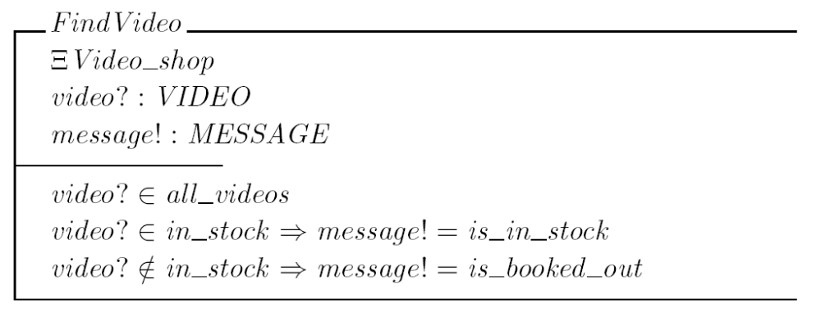
Primjer formalne specifikacije:
Z metoda
Observation Schema (npr.: da li je video slobodan za posudbu)
MESSAGE :: is_in_stock | is_booked_out
Uključi schemu Video_shop bez promjene stanja
preduvjeti i operacije

Slide 17
Klasifikacija formalnih metoda
(izvor: Daniel Kroning, ETH, Zurich)

Slide 18
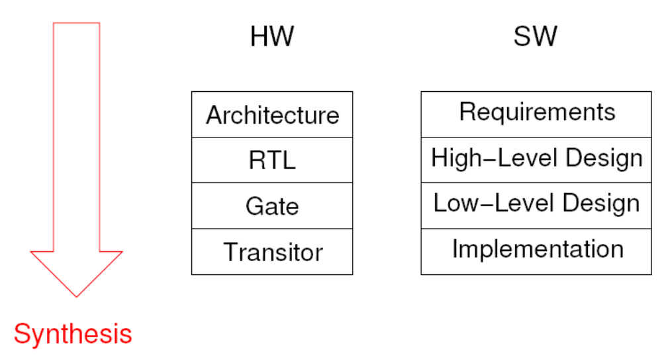
Formalna sinteza
Oblikovanje sustava odozgo prema dolje (od najveće razine apstrakcije do najniže)

Slide 19
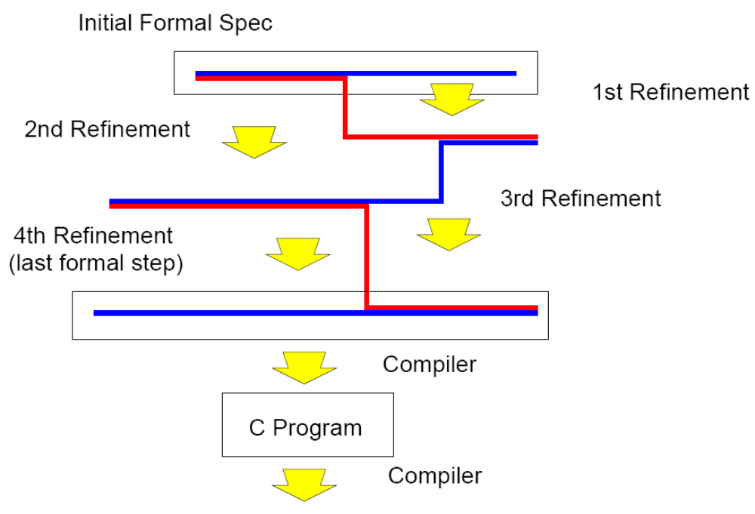
Formalna sinteza
Ideja:

Slide 20
Formalna sinteza
Integrira verifikaciju tijekom procesa razvoja produkta.
Najčešće u uporabi pristup oblikovanju odozgo prema dolje uz korake koji detaljiziraju (rafiniraju) proizvod.
Raspodjeljuje verifikacijski posao na male zadatke (princip oblikovanja podijeli pa vladaj).
Unosi promjenu u tradicijski proces oblikovanja uz povećanje cijene razvoja.
Svakom koraku detaljiziranja (rafiniranja) pridružena je određena formalna metoda verifikacije. Napredni verifikacijski algoritmi omogućuju velikim dijelom automatizaciju procesa.

Slide 21
Primjer formalne sinteze – SDL (Specification and Description Language)
Objektno usmjeren formalan jezik definiran od International Telecommunications Union, ITU-T.
Primjeren za specifikaciju i sintezu interaktivnih primjenskih sustava za rad u stvarnom vremenu i arhitekturi programskih produkata temeljenoj na implicitnom pozivanju (događajno usmjerena, engl. Event based).
Pruža osnovicu za analizu specifikacija s aspekta potpunosti (engl. completeness), ispravnosti (engl. correctness) i konzistencije. Verifikacija je podržana dodatnim alatima.
Generiranje primjenskih sustava temeljenih na SDL-u velikim je dijelom računalno potpomognuto (intenzivna uporaba alata).

Slide 22
Primjer formalne sinteze - SDL
SDL predstavlja integraciju grafičkog jezika (SDL/GR) i jezika temeljenog na simbolima (SDL/PR, engl. Phrase Representation).
Predstavlja proširenje modela strojeva s konačnim brojem stanja (FSM):
  paralelno izvršavanje
  hijerarhijska struktura
SDL je strukturiran u 4 hijerarhijske razine:
  Sustav
  Blokovi
  Procesi
  Procedure
SDL slijedi prirodnu funkcijsku dekompoziciju.
SDL kreira module primjerene veličine za intelektualnu analizu i rukovanje.
SDL postavlja izravnu vezu s implementacijom sklopova i programske potpore,

Slide 23
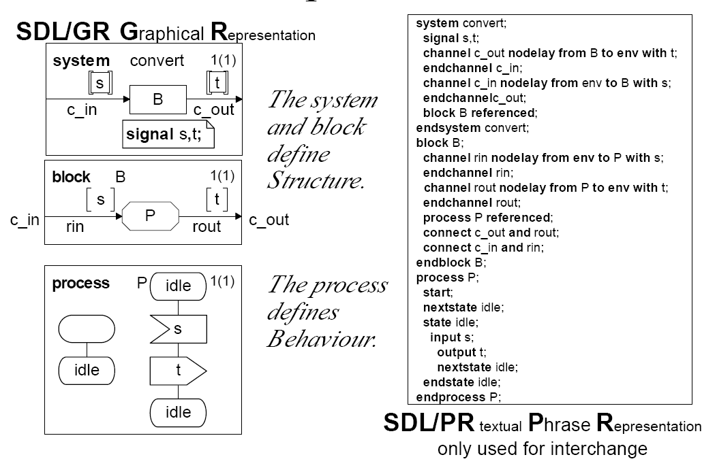
Primjer formalne sinteze – SDL
(grafički i tekstualni prikaz)

Slide 24
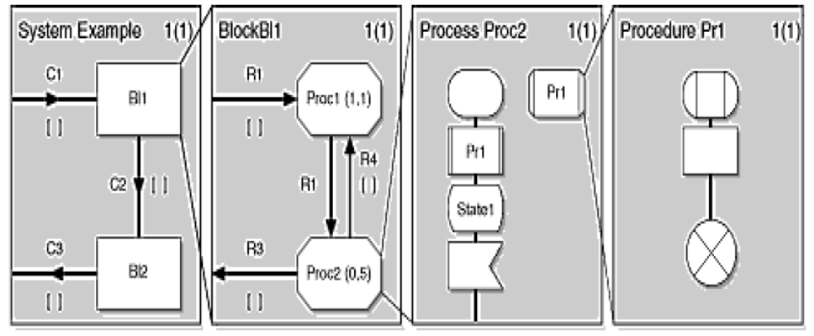
Primjer formalne sinteze - SDL
Hijerarhijska struktura:

Slide 25
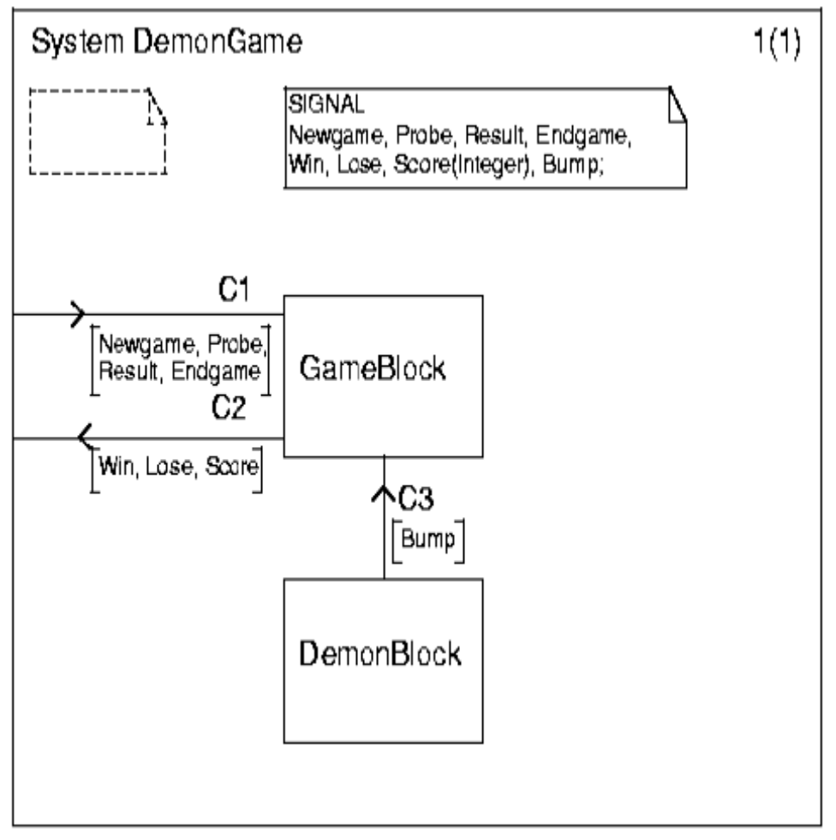
Primjer formalne sinteze - SDL
Primjer “Sustav”:
Ime sustava
Referenciranje na paket
Opis signala s tipovima
Komunikacijski kanali (interni i za komunikaciju s okolinom) uz popis signala
Blokovi (mogu sadržavati druge blokove)

Slide 26
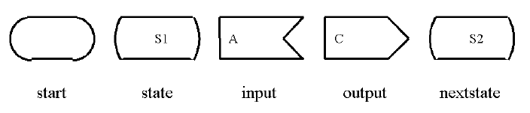
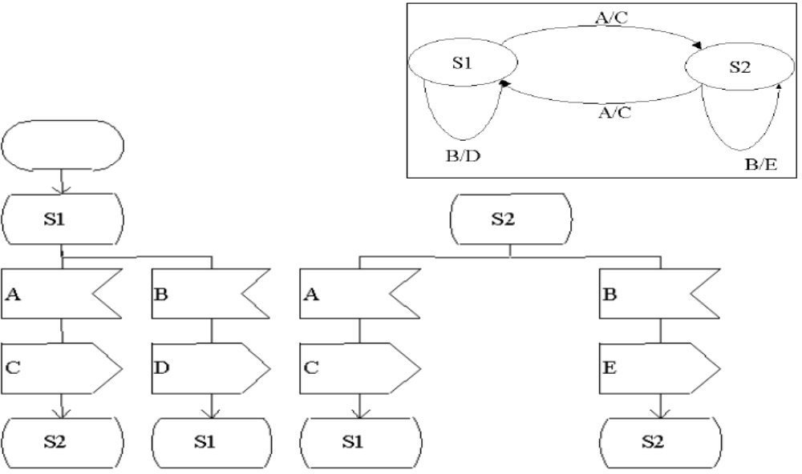
Primjer formalne sinteze - SDL
Primjer “Procesa”, dinamički pogled, temeljni konstruktori:

Slide 27
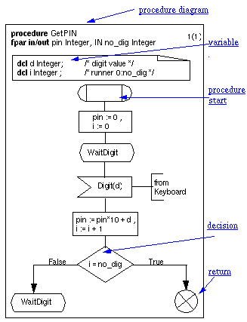
Primjer formalne sinteze - SDL
Primjer procedure
pridruživanje
(odluka)

Slide 28
Primjer formalne sinteze –
Prevoditelj (engl. compiler), Izvor: A.Artale, Univ. of Bolzano
Prevoditelji preslikavaju programe iz jednog jezika (izvorni jezik) u drugi jezik (ciljni jezik).
Dodatno prevoditelju su nužni drugi programi za generiranje strojno izvršnog koda.
Interpreteri izvode program bez prethodnog prevođenja.
Sekvencijski proces prevođenja:
Izvorni program (engl. source code) -> Prevoditelj (engl. Compiler) -> Ciljni asemblerski program -> Asembler -> Relokatibilni strojni kod -> Punjenje/povezivanje (engl. Loader/Linker) -> Apsolutni strojni kod

Slide 29
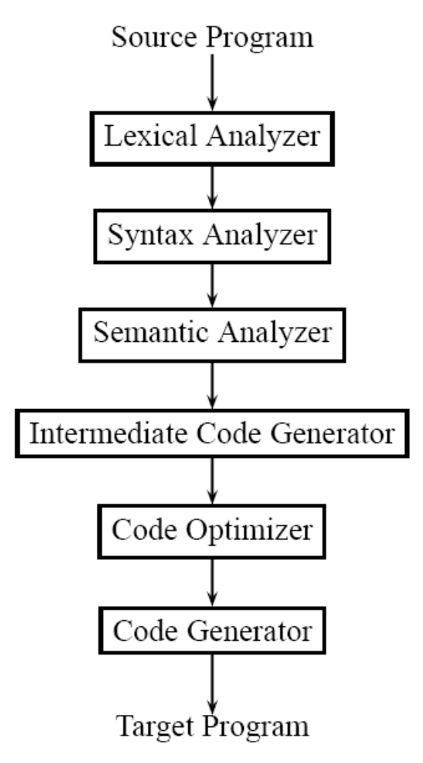
Primjer formalne sinteze –
Prevoditelj (engl. compiler)
Arhitektura prevoditelja
  Analiza (dekompozicija izvornog programa u dijelove i kreiranje prijelazne reprezentacije).
  Sinteza (generiranje ciljnog programa temeljem prijelazne reprezentacije).
Analiza ima slijedeće faze:
  Leksička analiza
  Sintaksna analiza
  Semantička analiza
Sinteza ima slijedeće faze:
  Generiranje prijelaznog koda
  Optimizacija koda
  Generiranje koda

Slide 30
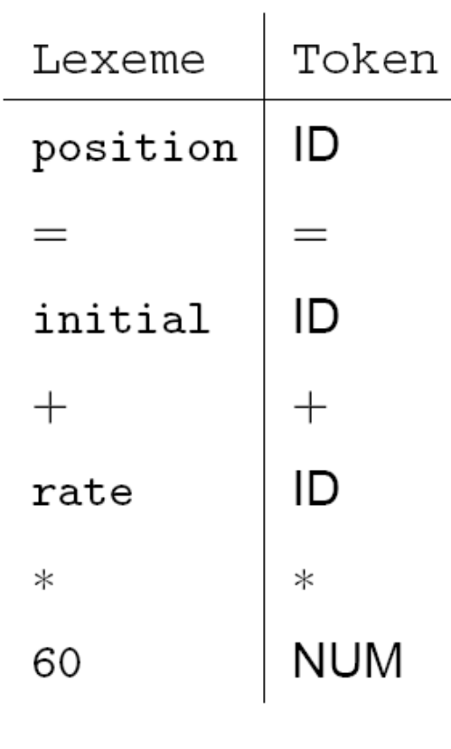
Primjer formalne sinteze –
Prevoditelj (engl. compiler)
Leksička analiza i izgradnja tablice simbola
  Izdvajanje sekvenci karaktera (leksema) i grupiranje u leksičke značke. (engl. tokens) određenog tipa.
  Npr:
  position = initial + rate * 60

Slide 31
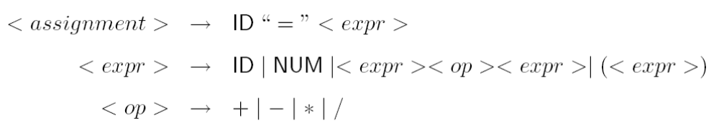
Primjer formalne sinteze –
Prevoditelj (engl. compiler)
Sintaksna analiza = parsiranje (grupiranje znački u gramatičke fraze predstavljene stablom parsiranja).
Sintaksna analiza daje hijerarhijsku strukturu izvornog programa izraženu preko rekurzivnih pravila ili produkcija (engl. Productions).
Semantička analiza provjerava konzistentnost tipa operanda.
Primjer sintaksnih pravila za naredbe pridruživanja:

Slide 32
Primjer formalne sinteze –
Prevoditelj (engl. compiler)
Generiranje prijelaznog koda (međukoda).
  Najčešće sekvenca naredbi s najviše tri operanda takva da:
    Postoji najviše jedan operator pored pridruživanja
    Generiraju se privremena imena za izračunavanje prijelaznih operacija
Primjer: position = initial + rate * 60
        id1 id2 id3
temp1 = inttoreal(60)
temp2 = id3 * temp1 temp1 = id3 * 60.0
temp3 = id2 + temp2 id1 = id2 + temp1
id1 = temp3
optimizacija

Slide 33
Primjer formalne sinteze –
Prevoditelj (engl. compiler)
Generiranje (asemblerskog) koda
  Odabir memorijskih lokacija za varijable.
  Naredbe višeg jezika preslikavaju se u sekvence asemblerskih naredbi.
  Varijable i međurezultati pridjeljuju se memorijskim lokacijama.
Primjer: position = initial + rate * 60
        id1 id2 id3
MOVF id3, R2 //F = floating point
MULF #60.0, R2
MOVF id2, R1
ADDF R2, R1
MOVF R1, id1

Slide 34
Primjer formalne sinteze –
Prevoditelj (engl. compiler)
Prevođenje u izvršni kod (asembler, povezivanje, punjenje).
Asemblerski kod je mnemonička inačica strojnog koda gdje se koriste simboli umjesto memorijskih lokacija (iz tablice simbola) i operacija (kodna tablica).
U fazi povezivanja (engl. link) spaja se skup neovisno oblikovanih modula i datoteka (engl. library files) u jedinstveni program).
Generirani strojni kod je relokatibilan te se u fazi punjenja (engl. load) određuju apsolutne memorijske adrese (osim statičkih apsolutnih adresa ulazno-izlaznih naprava i sličnih entiteta).

Slide 35
Klasifikacija formalnih metoda
(izvor: Daniel Kroning, ETH, Zurich)

Slide 36
Formalna verifikacija - FV
Formalna verifikacija je postupak provjere da li (formalni) model implementacije sustava zadovoljava (formalnu) specifikaciju.
Pretpostavka za FV je dani ili oblikovani model implementacije sustava te postavljanje formalne specifikacije (željeno obilježje koje se provjerava.)
Potpuna FV sustava je teška, dugotrajna i skupa te se formalno provjeravaju djelomične specifikacije (npr. sigurnost, životnost, ekvivalencija dvaju sustava i sl.).
Metode FV se implementiraju kroz algoritme u alatima.
U ispitivanju programa pretpostavlja se postojanje pogreške, te se ona nastoji pronaći. U FV pretpostavlja se da implementacija odgovara specifikaciji i to se nastoji dokazati s matematičkom izvjesnošću.
U ovom kolegiju o formalnim metodama fokus je na FV.

Slide 37
Formalna verifikacija - FV
FV koristi različiti skup tehnika
Vrlo lagane (engl. very light weight)
  Neispravne (engl. unsound) i nekompletne (engl. incomplete).
  Potraga za pogreškom pretraživanjem.
  Jednostavna obilježja, efikasna tehnika i lagana za uporabu.
Srednje teške (engl. medium weight)
  Ispravne ali nekompletne.
  Analiza preko izračunavanja čvrste točke (engl. fixed point), provjera tipova (invarijanti).
Teške (engl. heavy weight)
  Ispravne i kompletne.
  Verifikacija dokazivanjem logičkih teorema.
  Složena obilježja sustava, veliki zahtjevi na resurse, teške za uporabu.

Slide 38
Formalna verifikacija - FV
FV koristi različite pristupe
Aksiomatska semantika
  Hoareova logika (trojka): {ϕ} P {ψ}, gdje je
    P - program
    ϕ - logička specihikacija preduvjeta (početno stanje)
    ψ - logička specifikacija postuvjeta (završno stanje)
Apstraktna interpretacija semantike programa
  Analiza protoka podataka (engl. data flow) , analiza zasnovana na ograničenjima (engl. constraint based). Svodi se na primjenu monotonih funkcija preko uređenih skupova stanja. Program se izvodi djelomično (pažnja samo na protoku informacija).
Provjera modela (fokus u ovom kolegiju)
  Pretraživanje prostora stanja modalnom (vremenskom) logikom.
Sustavi tipova podataka
  Provjera konzistentnosti tipova podataka tijekom izvođenja programa.

Slide 39
Primjer formalne verifikacije
(provjera modela, MC, engl. model checking)
^{SW/HW}
^{artifact}
^{Correctness}
properties
Correct?
Model
Extraction
Translation
^{Model of}
^{System}
^{Temporal}
logic
abstraction
^{Answer +}
^{Counter-example}
Checker
Engine

Slide 40
Primjer formalne verifikacije
(provjera modela, MC, engl. model checking)
System model:
System model as seen by the tool (SMV):
MODULE main
VAR
request: boolean
status: {ready, busy}
ASSIGN
init(status) := ready;
next (status) := case
request: busy;
1: {ready, busy}
esac;
req = 1
st.=ready
req = 1
st.=busy
req = 0
st.=ready
req = 0
st.=busy
Formal specification in CTL temporal logic:
AG(request -> AF status = busy)

Slide 41
Primjer formalne verifikacije
(provjera modela, MC, engl. model checking)
2007 Turing Award Winners Announced
for their groundbreaking work on Model Checking
Edmund M. Clarke, E. Allen Emerson, and Joseph Sifakis are the recipients of the 2007 A.M. Turing Award for their work on an automated method for finding design errors in computer hardware and software. The method, called Model Checking, is the most widely used technique for detecting and diagnosing errors in complex hardware and software design. It has helped to improve the reliability of complex computer chips, systems and networks.

Slide 42
Primjer formalne verifikacije
(Verifikacija temeljena na zadovoljivosti - SAT)
Verifikacija digitalnih sustava svodi se na automatizirano rasuđivanje o sustavima koje sadrži dva bitna koraka:
Modeliranje (apstrakcija sustava u formalnu logiku).
Dokazivanje (uporabi automatiziranih procedura odlučivanja za određivanje ispravnosti modela sustava opisanog formalno logički).
Ispravnost = logička valjanost (tautologija).

Slide 43
Primjer formalne verifikacije
(Verifikacija temeljena na zadovoljivosti - SAT)
Zadovoljivost, valjanost, logička posljedica
Formula propozicijske logike ϕ je zadovoljiva akko ima model, t.j. ako postoji interpretacija (pridruživanje istinitosti atomičkim simbolima - varijablana) koja evaluira ϕ u istinito.
Formula propozicijske logike ϕ je valjana (tautologija) akko svaka interpretacija varijabli evaluira ϕ u istinito.
Ako je ϕ valjana onda je i zadovoljiva.
Ako je ϕ valjana, to je ekvivalentno da je ¬ϕ nezadovoljiva.
Ako je ϕ zadovoljiva to je ekvivalentno da ¬ϕ nije valjana.
ϕ je logička posljedica skupa formula {ψ1 ∧ ψ2 ∧ … ∧ψn} akko
je {ψ1 ∧ ψ2 ∧ … ∧ψn ∧(¬ϕ)} nezadovoljiva.
Odlučivanje o zadovoljivosti omogućuje odlučivanje o valjanosti i logičkoj posljedici.

Slide 44
Primjer formalne verifikacije
(Verifikacija temeljena na zadovoljivosti - SAT)
Problem određivanja zadovoljivosti = SAT
(engl. Satisfiability)
Složenost
  Za n varijabli treba istražiti 2^{n} booleovih kombinacija ulaznih varijabli.
  NP-Kompletan problem.
Propozicijska formula u konjunkcijskom normalnom obliku (CNF). Primjer:
  F = (a + b) (a’ + b’ +c)
Formula je zadovoljiva ako je svaka klauzula (disjunkcija literala) zadovoljiva (literal je nenegirani ili negirani propozicijski atomički simbol).

Slide 45
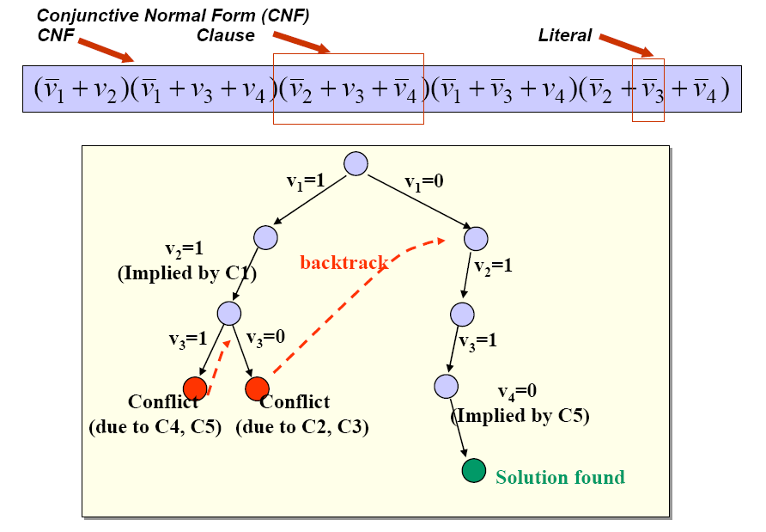
Primjer formalne verifikacije
(Verifikacija temeljena na zadovoljivosti - SAT)
Primjer algoritma rješavanja Sat problema

Slide 46
Zaključak o formalnim metodama (FM) - 1
Pojam ispravnosti (engl. correctness) je temeljni intelektualni izazov u industriji složenih sklopovskih i programskih proizvoda.
Verifikacija je rigorozna (matematički utemeljena) demonstracija ispravnosti.
U proteklih nekoliko godina formalne metode, a posebice tehnike formalne verifikacije (FV) brzo napreduju.
Dok je ručna verifikacija dostatna za male kritične sustave, složeni sustavi traže automatizirane postupke FV.
Automatizirani postupci FV počivaju na skupu efikasnih alata (laganih za primjenu i brzih u donošenju odluke).
Alati za FV potiču još brži razvitak gospodarstva temeljenog na složenim sklopovskim i programskim produktima.
FM trebaju biti ključna inženjerska vještina u računarstvu koja povećava kakvoću produkta i istovremeno smanjuje vrijeme stavljanja proizvoda na tržište (“time to market”), te se mora uključiti u obrazovanje računarstva i elektrotehnike (engl. CS i EE).

Slide 47
Zaključak o formalnim metodama (FM) - 2
Ekvivalentni predmeti na nekim drugim sveučilištima:
ETH, Zurich: Formal verification
University of Cambridge, UK: Specification and Verification
Charles University in Prague, CZ: Behavior Models and Verification
Technische Universitat Munchen: Model Checking
MIT: Lightweight Formal Methods
Stanford University: Formal Methods for Concurrent and Reactive Systems
Berkeley: Model Checking – Computer Aided Verification
CMU: Introduction to Model Checking
Vanderbilt University: Automated Verification
University of Toronto: Formal Methods of Software Design

Slide 48
Zaključak o formalnim metodama (FM) - 3
Organizacija predmeta “Formalne metode u oblikovanju sustava” na FER-u:
Formalna verifikacija sklopovlja provjerom modela (Verilog + VIS + vremenska logika).
Formalna verifikacija programskih dijelova provjerom modela (SMV + vremenska logika).
Formalna verifikacija komunikacijskih protokola provjerom modela (Promela + SPIN + vremenska logika).
Strukture podataka i algoritmi u formalnoj verifikaciji sustava.

